Slide 1
概率论与数理统计
2011-2012-2

Slide 2
第六、七章 样本 抽样分布 参数估计
样本：独立，与总体 X 同分布
统计量：样本的函数，不含未知参数
1) 样本均值
2) 样本方差
4) 样本k 阶原点矩

Slide 3
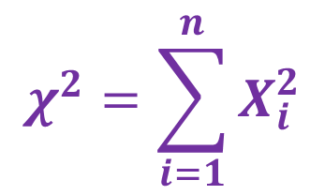

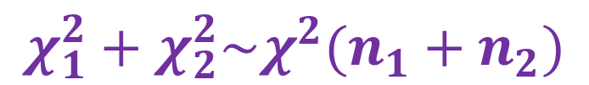

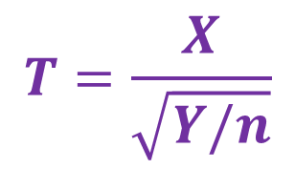
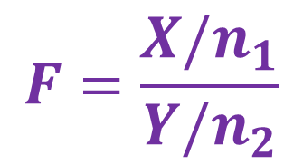
t分布
F分布

Slide 4
正态总体的样本均值和样本方差分布

Slide 6
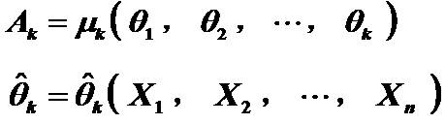
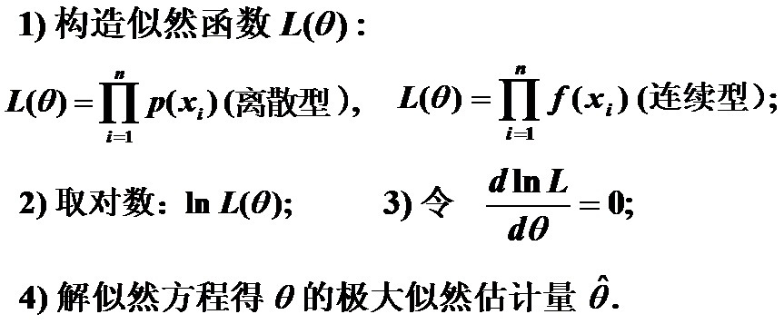
距估计
最大似然估计

Slide 7
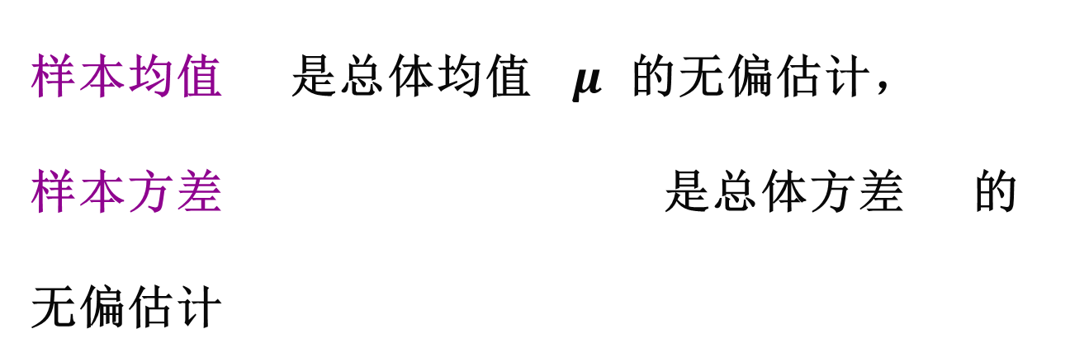
估计量的评选标准
无偏性 有效性 相合性
样本均值 是总体均值 $μ$ 的无偏估计，
样本方差 是总体方差 的无偏估计
而 不是总体方差的无偏估计。

Slide 8






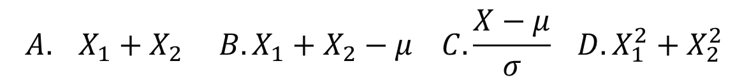
练习
1 给定总体X的分布，则
特别的
设总体 ，求
设 ，其中 已知， 未知，则下列不能作为统计量的是

Slide 9
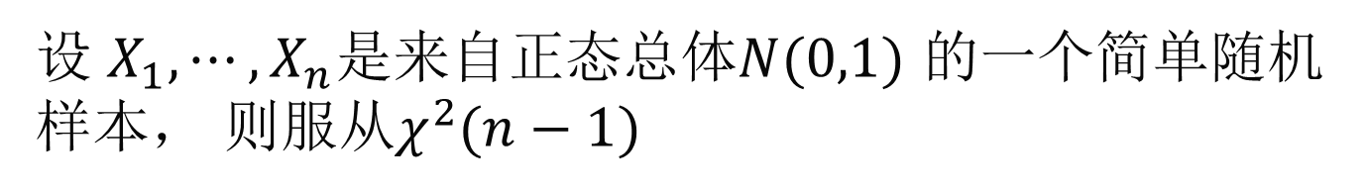

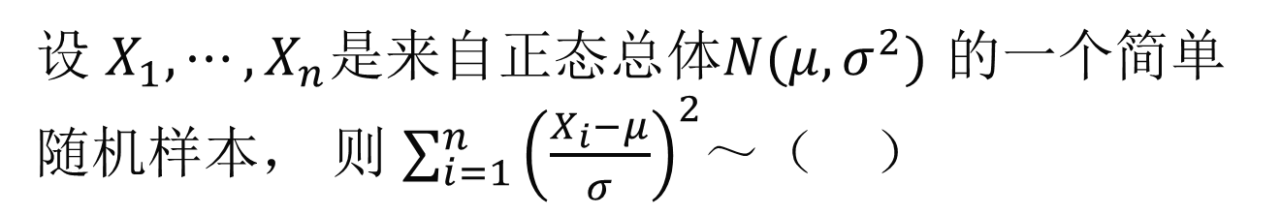
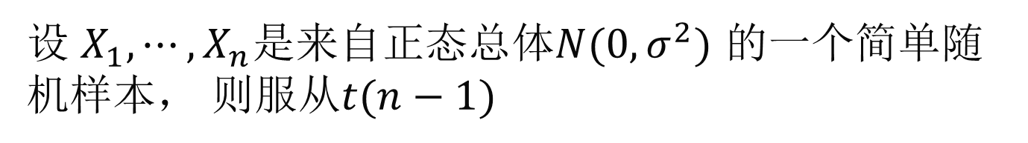
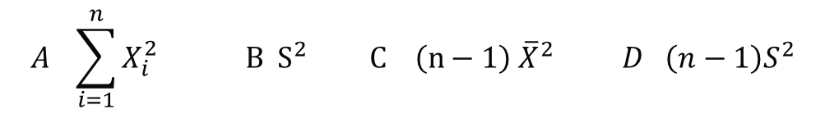
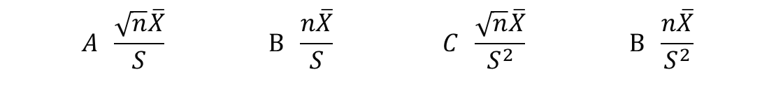
练习
设 $X_{1},⋯,X_{n}$是来自正态总体$N(μ,σ^{2})$ 的一个简单随机样本， 则 $\sum_{i=1}^{n}{{\left(\frac{X_{i}−μ}{σ}\right)}^{2}}$～（ ）
$$χ^{2}(n)$$
设 $X_{1},⋯,X_{n}$是来自正态总体$N(0,1)$ 的一个简单随机样本， 则服从$χ^{2}(n−1)$
$$A \sum_{i=1}^{n}{X_{i}^{2}} B S^{2} C \left(n−1\right) {\overline{X}}^{2} D \left(n−1\right)S^{2}$$
D
设 $X_{1},⋯,X_{n}$是来自正态总体$N(0,σ^{2})$ 的一个简单随机样本， 则服从$t(n−1)$
$$A \frac{\sqrt{n}\overline{X}}{S} B \frac{n\overline{X}}{S} C \frac{\sqrt{n}\overline{X}}{S^{2}} B \frac{n\overline{X}}{S^{2}}$$
A

Slide 10


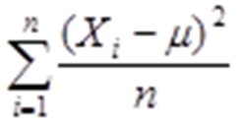
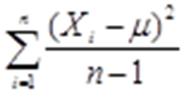
设 是来自总体X的样本，E(X)= μ，D(X)=σ²，则可以作为σ²的无偏估计量的是（ ）。
（A）当μ为已知时，
（B）当μ为已知时，
（C）当μ为未知时，
（D）当μ为未知时，
A

Slide 11


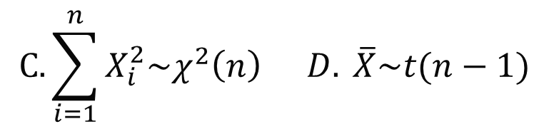

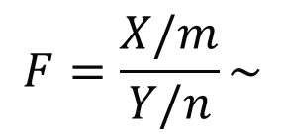

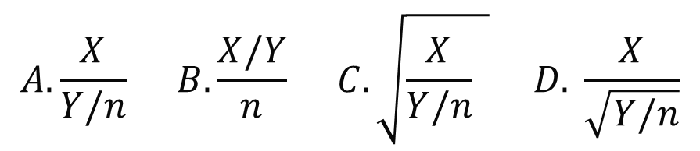
2 设总体X~N(0,1)， 为一样本，则
C
设 ,且X与Y独立，则
F(m,n)
设 ,且X与Y独立，则服从t(n)分布的为
D

Slide 12
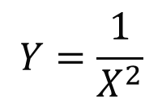

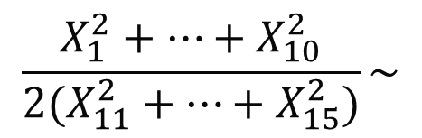
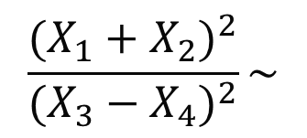
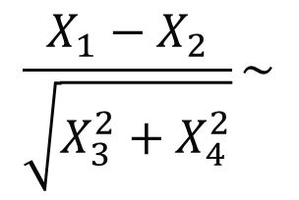
设X~t(n)， ,则Y~( )
F(n,1)
设X~t(n)， ,则Y~( )
F(1,n)
设 X~N(0,9)，则
F(10,5)
设 X~N(0,1)，则
F(1,1)
设 X~N(0,1)，则
t(2)

Slide 13
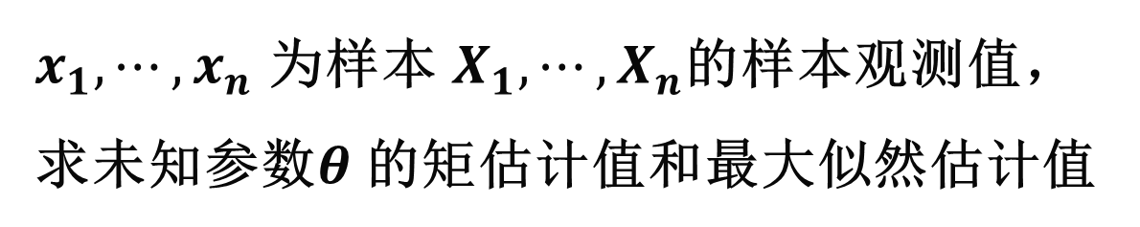
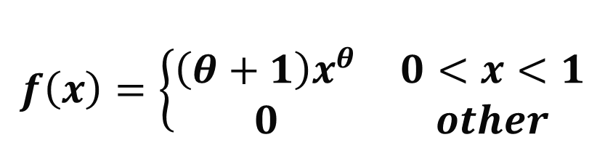
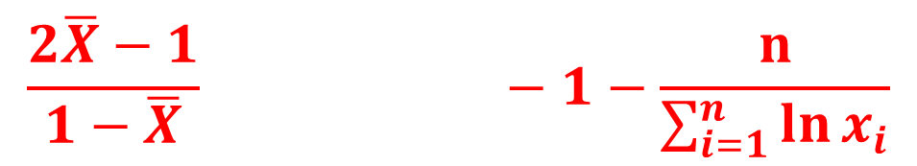
设总体X的密度为
$$f\left(x\right)=\left\{\begin{matrix}\left(θ+1\right)x^{θ} & 0<x<1 \\ 0 & other\end{matrix}\right.$$
$x_{1},⋯,x_{n}$ 为样本 $X_{1},⋯,X_{n}$的样本观测值，求未知参数$θ$ 的矩估计值和最大似然估计值
$$\frac{2\overline{X}−1}{1−\overline{X}} −1−\frac{n}{\sum_{i=1}^{n}{\ln{x_{i}}}}$$

Slide 14

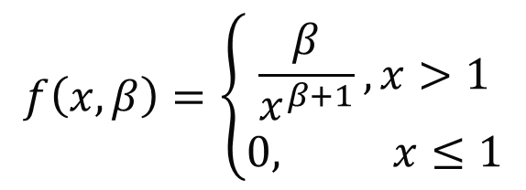
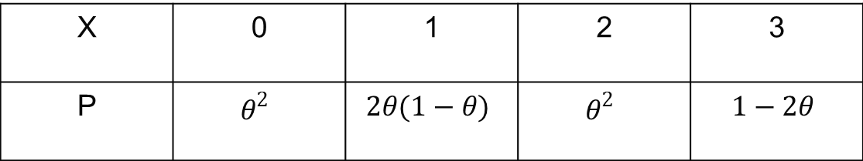
3 设总体X的分布为
X | 0 | 1 | 2 | 3
P
利用X的如下样本值：3,1,3,0,3,1,2,3，求参数的矩估计值和最大似然估计值
设
，求参数的最大似然估计量。
设X 的密度为
求参数的最大似然估计量。

Slide 15
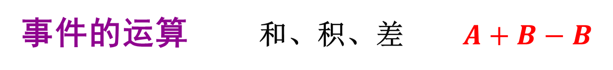
第一章 概率论的基本概念
基本概念 样本空间、事件、概率
事件的运算 和、积、差 $A+B−B$
事件的关系
包含、相等、互斥（互不相容）、对立
概率的性质 对立事件的概率、加法公式
乘法公式、全概率公式、贝叶斯公式
事件的独立
P(AB)=P(A)P(B)

Slide 16
样本点个数有限
每个基本事件发生的概率相同
古典概型
概率公式

Slide 17
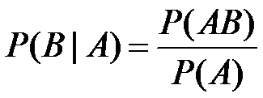


Slide 18
全概率公式的使用
我们把事件B 看作某一过程的结果，
根据历史资料，每一原因发生的概率已知，
而且每一原因对结果的影响程度已知，
则我们可用全概率公式计算结果发生的概率．

Slide 19
全概率公式可由以下框图表示：
设 P(B_{j})=p_{j}, P(A|B_{j})=q_{j}, j=1,2,…,n
易知：
P₁
B₁
q₁
S
P₂
B₂
q₂
.
.
.
.
.
.
A
q_{n}
P_{n}
B_{n}

Slide 20
贝叶斯公式的使用
我们把事件B 看作某一过程的结果，
根据历史资料，每一原因发生的概率已知，
而且每一原因对结果的影响程度已知，
如果已知事件B已经发生，要求此时是由第 i 个原因引起的概率，则用贝叶斯公式

Slide 21
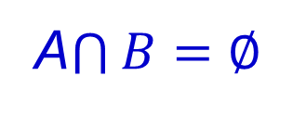

练习
1. 如果事件A、B满足 （ ），则A、B互不相容；
如果事件A、B满足（ ），则A、B为对立事件；
如果事件A、B满足（ ），则A、B相互独立。
P(AB)=P(A)P(B)

Slide 22





2. 在1到1000中随机取一整数，则取到的整数能整除5的概率（）
在15只零件中有2件次品，从中任取3只，则取出的次品数为2的概率（）
一箱产品共60件，其中次品6件，现一顾客随机买走10件，则下一顾客买一件产品买到次品的概率为（）
袋中有50个乒乓球，其中20个黄球，30个白球，今有两人依次随机从袋中各取1球，取回不放回，则第二人取得黄球的概率（）
设一次实验事件A发生的概率为p，重复n次，则事件A至多发生一次的概率（）

Slide 23
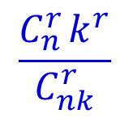
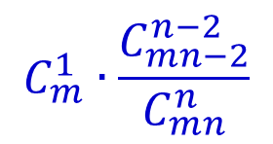
在一个袋中有n种颜色的球，每种颜色的球均有k只。从中任取r只(r<n)，求所取r只球颜色全部都不同的概率
有mn个球，其中一个黑球，一个白球，其余为红球。把这mn个球放在m个袋中，每袋放n个球。求黑球和白球恰好放在一个袋中的概率。

Slide 24
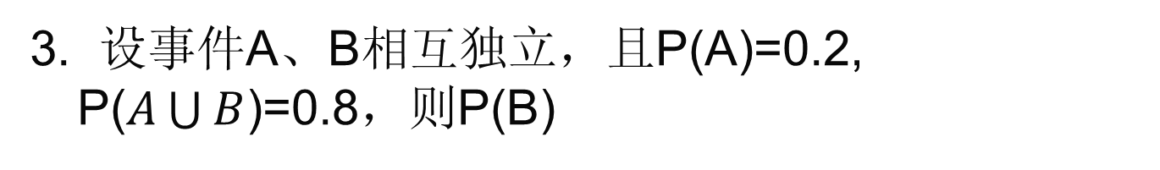

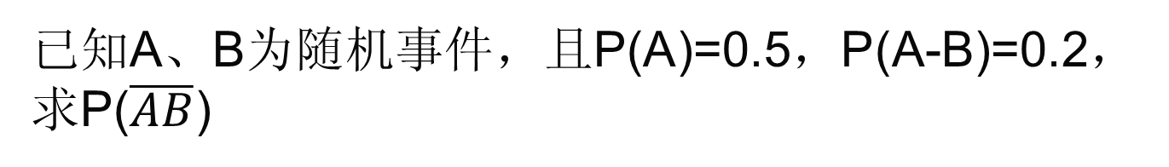
0.75
设事件A、B、C，且P(A)=P(B)=P(C)=1/4，P(AB)=P(AC)=0，P(BC)=1/8，求A、B、C中至少有一个发生的概率。
0.7

Slide 25
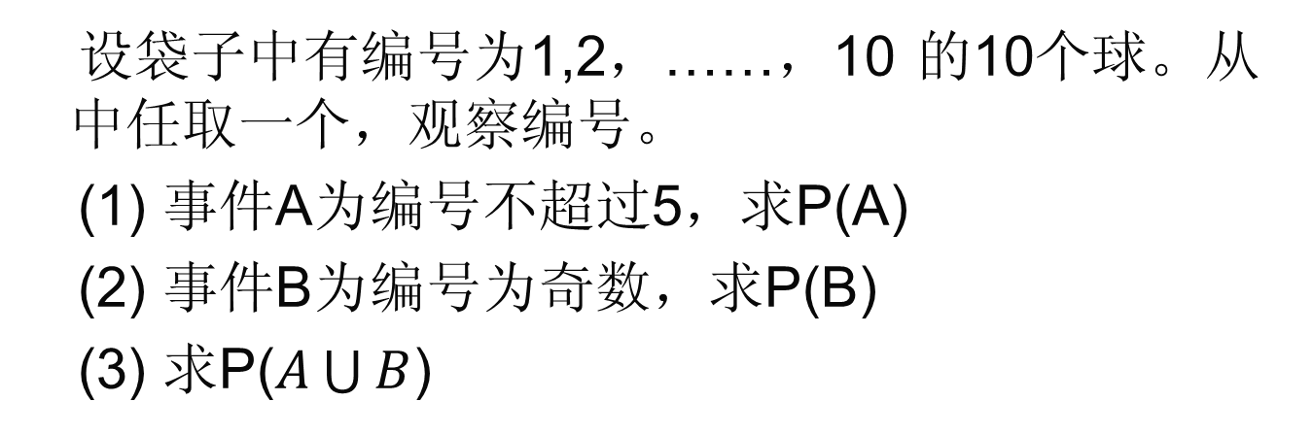


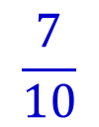

Slide 26
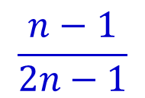
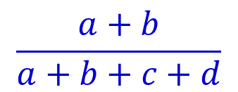
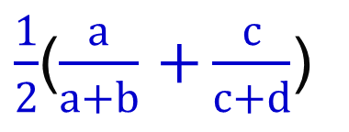
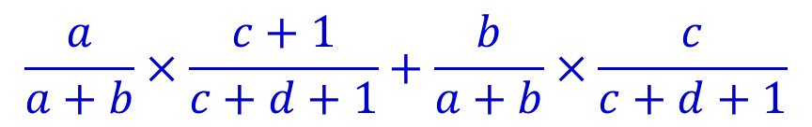
4. 从1,2，……，2n中任取两个，求它们的和是偶数的概率
已知甲袋中有a个红球，b个白球；乙袋中有c个红球，d个白球。求以下概率
（1）合并两口袋，从中任取一球，该求为红球；
（2）随机取一个袋子，再从袋中任取一球，该球为红球；
（3）从甲袋中任取一球放入乙袋，再从乙袋任取一球，该球为红球。

Slide 27

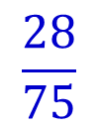

比赛用过的球为旧球。现有10个球，其中3个旧球，7个新球。第一次从10个球里任取一个用于比赛，赛后放回。第二次从10个球中任取2个用于比赛。求
（1）在第一次取得新球的条件下，第二次取得都是新球的概率；
（2）第二次取得新球的概率。
有3个盒子，第一个盒子有4个红球1个白球，第二个盒子有3个红球2个白球，第三个盒子有2个红球3个白球。从3个盒子任取一个盒子，然后从该盒子任取3个球。求取得3个红球的概率。

Slide 28
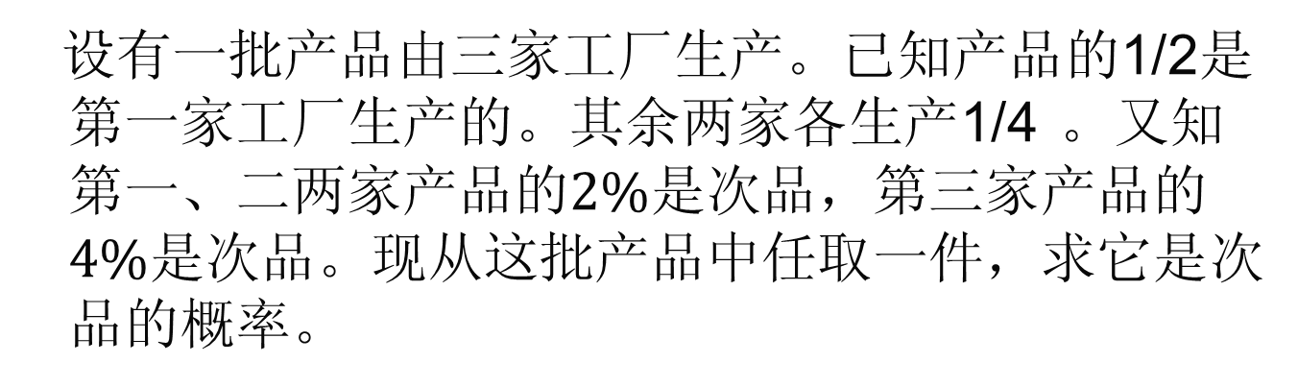
0.025
甲、乙、丙三门高炮同时独立的各向敌机发射一枚炮弹，它们命中敌机的概率都是0.2。飞机被击中1弹而坠毁的概率0.1，被击中2弹而坠毁的概率0.5，被击中3弹必定坠毁。
（1）求飞机坠毁的概率；
（2）已知飞机坠毁，求它只被命中1弹的概率。
0.0944
0.40678

Slide 29
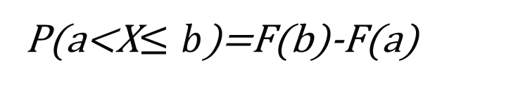
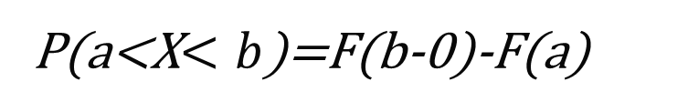
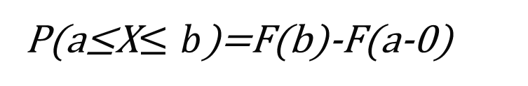
第二章 随机变量及其分布
分布函数
单调性 极限性质 右连续性
概率计算公式
P(X=a)=F(a)-F(a-0)

Slide 30
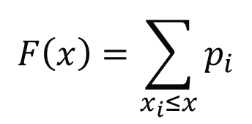

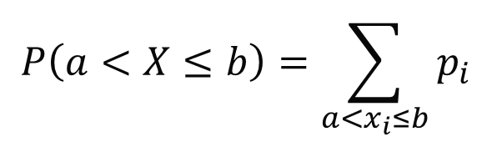
离散型随机变量
分布律
非负性 规范性
与分布函数的关系
概率计算公式

Slide 31

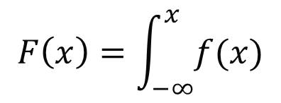

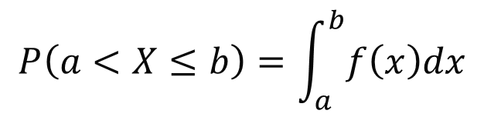

连续型随机变量
概率密度
非负性 规范性
与分布函数的关系
如果f(x)在点x连续
概率计算公式
对连续型变量，有
因此

Slide 32



两点分布、二项分布、泊松分布
均匀分布、指数分布、正态分布
随机变量函数的分布
解方程
将所有解对应的概率相加。
解不等式
根据X的概率密度求解概率。

Slide 33


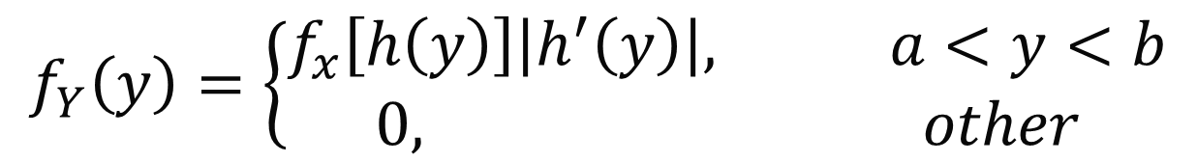
定理 若 单调，则 的概率密度
其中h(y)是g(x)的反函数。

Slide 34



练习
1 若概率密度
则 k=
若概率密度
则 C=
若概率密度
求A 以及X的分布函数

Slide 35







2 分布函数
则
X的绝对值不大于1，且
则
若概率密度
则

Slide 36





设X的分布律为
求
设X的分布函数为
求 X 的分布律

Slide 37




假设一工厂生产每台仪器以0.7的概率直接出厂，以0.3的概率需进一步调试，调试后以0.8的概率出厂，以0.2的概率定为不合格不能出厂。现在生产了n台仪器。假设每台仪器的生产是独立的，求
（1）全不能出场的概率
（2）恰好2台不能出厂的概率
（3）至少2台不能出厂的概率

Slide 38



4 设每张奖券中奖率为0.1，某人随机购买20张，则中奖的张数服从（）
X服从正态分布，且
则c=
X服从正态分布，则随着方差的增大，
概率 如何变化
X服从正态分布，则概率

Slide 39





X在区间[0，2]上服从均匀分布。求
（1）X的分布函数
（2）Y=1-3X的概率密度
（3）概率
X的密度
求 密度
X的密度
求 密度

Slide 40


随机变量X的概率密度为
求变量 的概率密度

Slide 41




第三章 多维随机变量及其分布
联合分布、联合分布率、联合密度
边缘分布

Slide 42

X与Y独立
二维变量函数的分布

Slide 43
X与 Y独立时
Z=X+Y
Z=max{X,Y}
Z=min{X,Y}

Slide 44

二维变量（X,Y）的概率密度
（1）c=
（2）求边缘密度
设（X,Y）的概率密度
确定c=，并求解 P(X+Y<4)

Slide 45


4已知概率密度
求解边缘密度，并判断X,Y是否独立
已知概率密度
判断X,Y是否独立,求解P(X<Y)

Slide 46



设 （X,Y）在 上服从均匀分布，求边缘概率密度，讨论X,Y的独立性。
设 X与 Y 独立，其密度为
$$f_{X}\left(x\right)=\left\{\begin{matrix}1 & 0≤x≤1 \\ 0 & other \end{matrix}\right.$$
$$f_{Y}\left(y\right)=\left\{\begin{matrix}e^{−y} & y>0 \\ 0 & other \end{matrix}\right.$$
求 Z=X+Y 的密度函数

Slide 47




第四章 数字特征
期望

Slide 48



方差
相关系数

Slide 49



性质

Slide 50




不相关
不相关的等价关系
（1）X与Y不相关
（2）
（3）
（4）
独立
不相关

Slide 51

切比雪夫不等式
若期望和方差都存在，则

Slide 52

常用分布的数字特征

Slide 53


练习
1 设X~N(1,4), 则数学期望
设(X,Y)~N(0,0,1,1,0), 则 D(3X-2Y)=
设X与Y独立，且X~N(0,1), Y~N(-2,3),则 X-2Y+5~()
设独立的随机变量X与Y 的方差为4和2，则3X-2Y的方差为（）
设X的密度为
求 EX和 DX

Slide 54






设离散型随机变量X的分布律
求EX, DX， P{0.5<X<2.5}
设X的概率密度为
求EX, DX，
设X的概率密度为
求 和 的期望

Slide 55
2 设随机变量X与Y的期望、方差、协方差和相关系数都存在，则X与Y不相关的充分非必要条件是
X与Y的相关系数为0 B. X与Y的协方差为0
C. EXY=EX EY D. X与Y相互独立
对任意的随机变量X与Y，若 EXY=EXEY，则
DXY=DX DY B. D(X+Y)=DX+DY
C. X与Y相互独立 D. X与Y不相互独立
对X与Y的相关系数为0，则
D(X-Y)=DX-DY B. D(X+Y)=DX+DY
C. DXY= DX DY D. X与Y相互独立

Slide 56


3 设X的方差为5，则根据切比雪夫不等式有估计
设X的期望为7，方差为5，则根据切比雪夫不等式有估计

Slide 57


4 设DX=3, DY=1, Cov(X,Y)=-1, 记
求U和V的相关系数
设(X,Y)的密度为
求X和Y的相关系数

